Slide 1
Banco– #US2 Pagar Produto
Eu como cliente do banco preciso efetuar o pagamento d um produto no internet banking para gastar menos tempo comprando.
Considero está história atendida se:
O cliente informar o número da agência e a conta corrente para acesso ao internet banking.
O cliente conseguir pagar um produto apenas se ele tiver saldo positivo após a efetivação do pagamento.
A loja for informada automaticamente do pagamento.

Slide 2
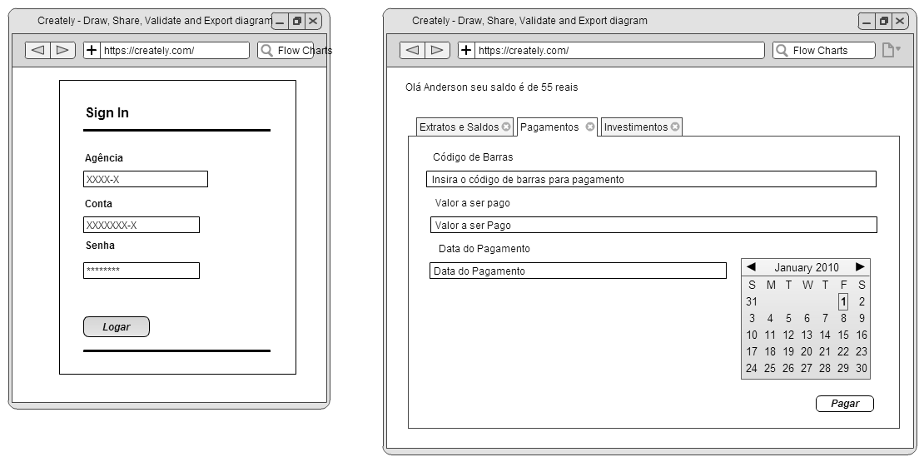
Banco– #US2 Pagar Produto

Slide 3
Entrega Parcial 3 - Restrições
Deverá ser implementar e especificar apenas o que compreende o cenário proposto.
O sistema deverá armazenar dados em um SGBD.
O sistema deverá executar em apenas uma máquina física.
O sistema pode ser implementado utilizando qualquer tecnologia, desde que atenda as seguintes premissas:
Execute em um ambiente Web e seja acessado via browser
A tecnologia consiga consumir e expor webservices restfull e soap.
Cenários teste que comprovem o funcionamento da aplicação
Vídeo demonstrando o funcionamento o serviço/componente
Ponto-Extra e Atualização da nota da entrega B
Integrar o sistema com ao menos um sistema de outro grupo.

Slide 4
Entrega Parcial 3 - Restrições
A integração entre os sistemas deverá ocorrer utilizando webservices SOAP ou RESTFULL.

